Slide 1
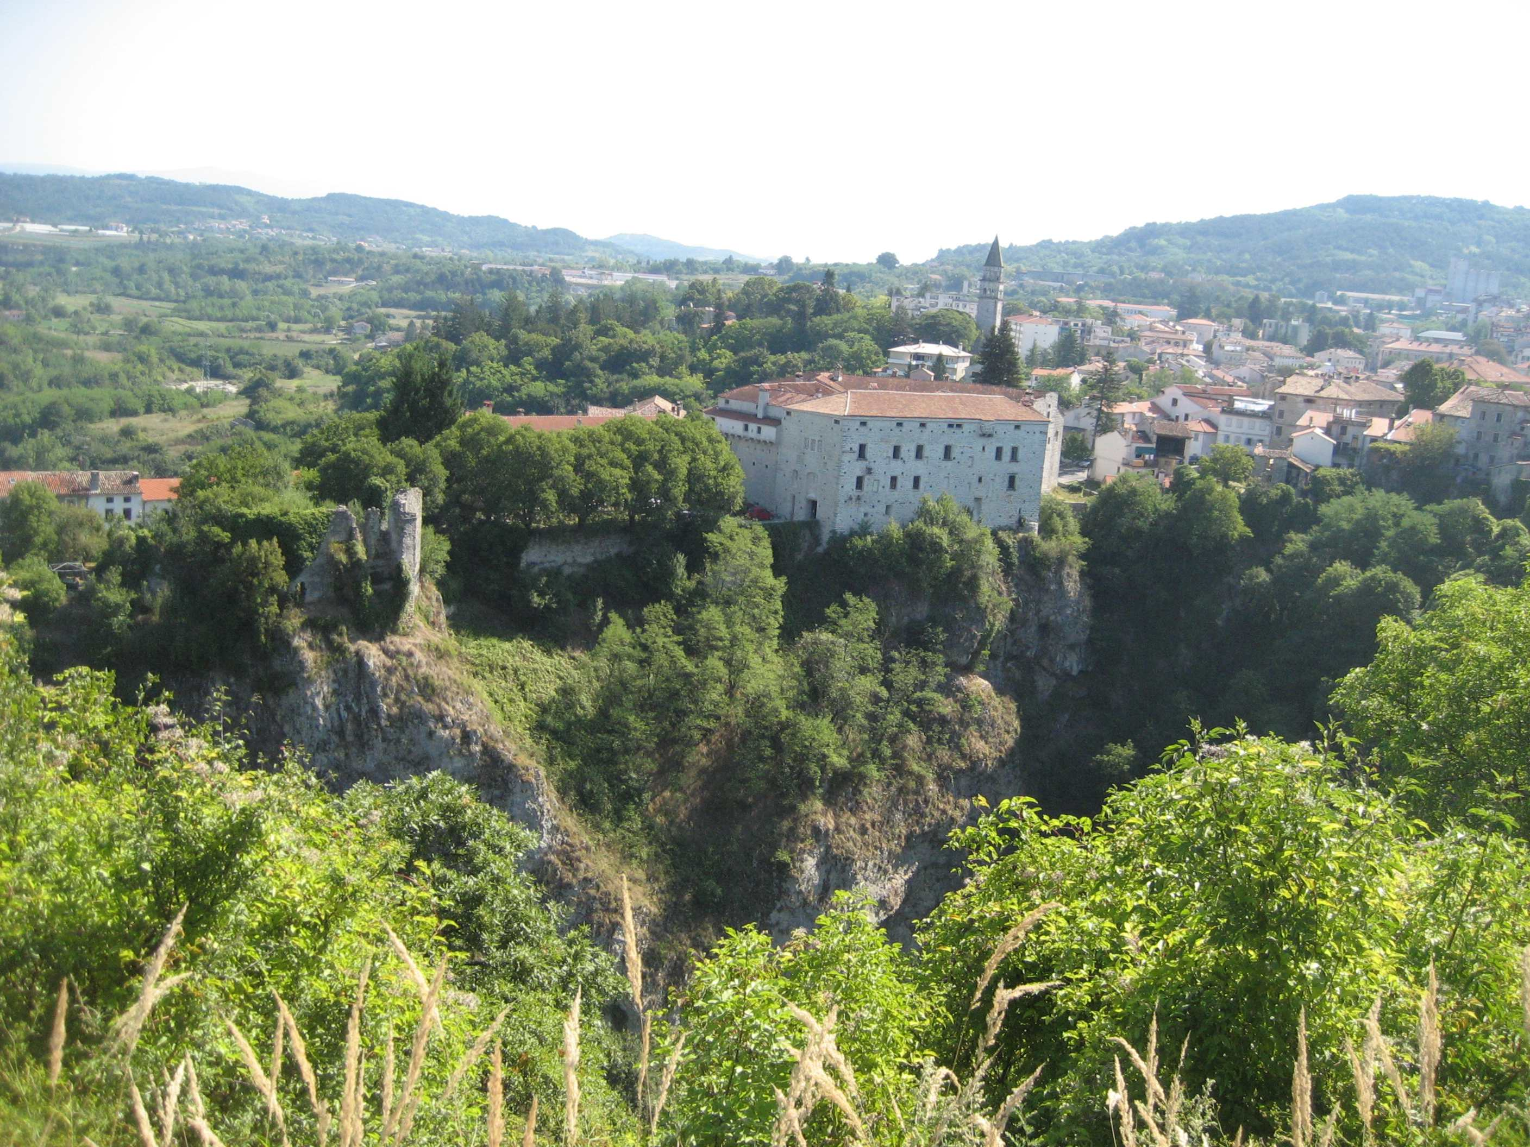




Slide 2
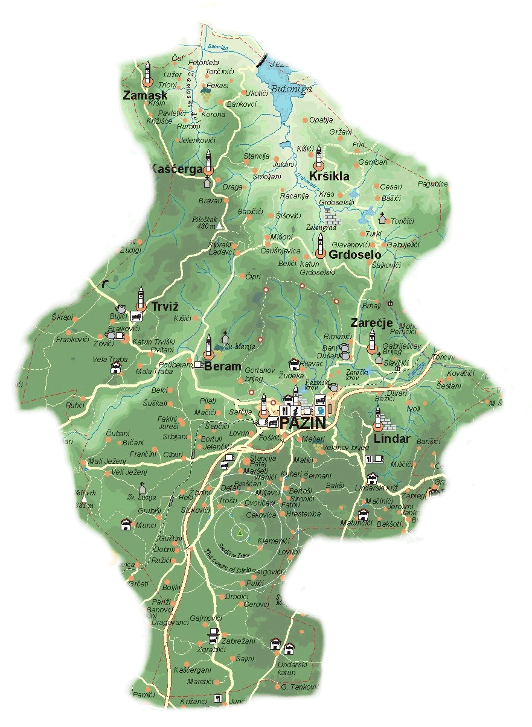
Grad Pazin
Br. stanovnika 8.638
Gustoća naseljenosti: 62,89 st./km²
Površina: 137,22 km2
Sjedište Istarske županije
12 mjesnih odbora
6 proračunskih korisnika

Slide 3
Organizacija gradske uprave
Grad Pazin ima 35 djelatnika te 10 polaznika na stručnom osposobljavanju bez zasnivanja radnog odnosa
Gradonačelnik ima dva zamjenika (volonteri)
Gradsko vijeće ima 15 članova
GRADONAČELNIK
ZAMJENICI GRADONAČELNIKA
Služba za unutarnju reviziju
Ured
Grada
UO za samoupravu, upravu i društvene djelatnosti
UO za
komunalni sustav, prostorno uređenje i graditeljstvo
UO za gospodarstvo, financije i proračun

Slide 4
Proračun Grada Pazina za 2015. godinu
(nakon I. rebalansa)
61.535.641,00 kn

Slide 5
Proces participativnog budžetiranja u Pazinu
SUDIONICI
Nositelj projekta: udruga Gong
Partneri: Grad Pazin i Društvo “Naša Djeca” Pazin
Suradnici: Institut za javne financije i Udruga gradova
VRIJEDNOST PROJEKTA
69.243,45 eura od čega Europska unija sufinancira 85%
SAŽETAK PROJEKTA
Projekt se provodio tijekom 2014. godine s ciljem aktivnijeg uključivanja građana i javnosti grada Pazina u proces donošenja gradskog proračuna za 2015. godinu
Građani su odlučivali o malim komunalnim akcijama u ukupnoj vrijednosti 300.000,00 kn u sklopu održanih tribina
Pripremna faza procesa trajala je 4 mjeseca (od veljače), a provedba 12 mjeseci

Slide 6
Kronologija projekta

Slide 7
1) Pripremna faza
Veljača Ožujak Travanj Svibanj | Kick off meeting Sastanak projektnog tima Sastanak s Gradonačelnikom, zamjenicima i pročelnicima Grada Pazina Predstavljanje projekta predstavnicima MO Grada Pazina Predstavljanje projekta vijećnicima, proračunskim korisnicima i OCD s područja Pazina
2) Suodlučivanje o malim komunalnim akcijama
Lipanj | Gradonačelnik predstavio projekt i pozvao građane svih MO da šalju prijedloge komunalnih akcija koje bi trebale ući u Proračun Paralelno izrađen najavni video projekta, web stranica i otvoren forum za on-line javne rasprave
Srpanj Kolovoz | Promocija projekta – informiranje građana kroz brošure, radio najave i Internet stranice Slanje prijedloga komunalnih akcija građana (mailom, poštom)
Rujan | Zaprimanje i obrada oko 130 prijava građana Fotografiranje lokacija i izrada financijske procjene svakog prijedloga Analiza zaprimljenih prijava: prijedlozi podijeljeni na male komunalne akcije, velike komunalne akcije i tekuće održavanje

Slide 8
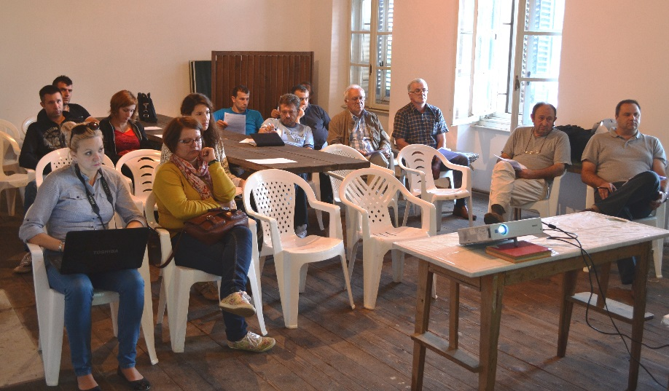
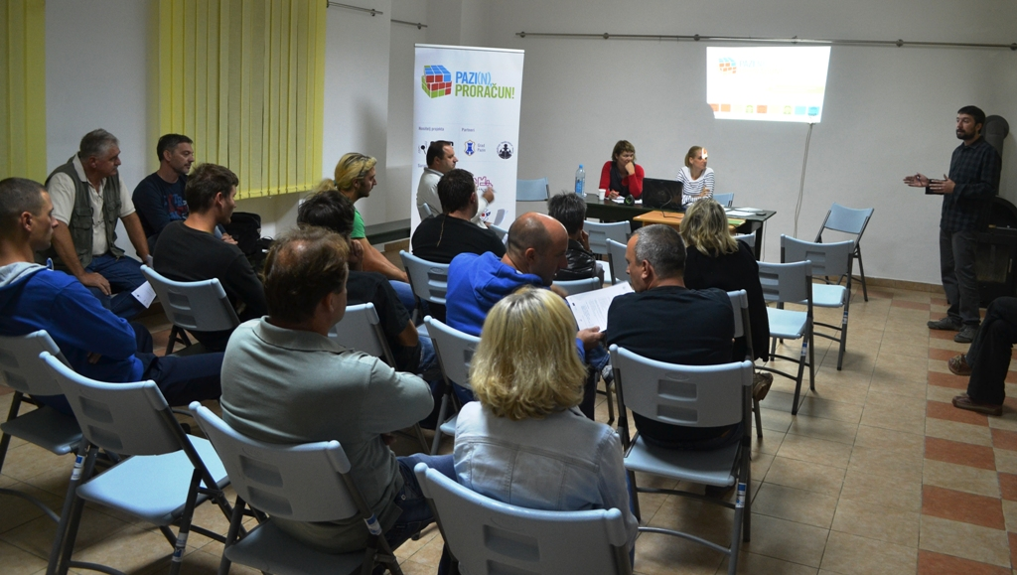
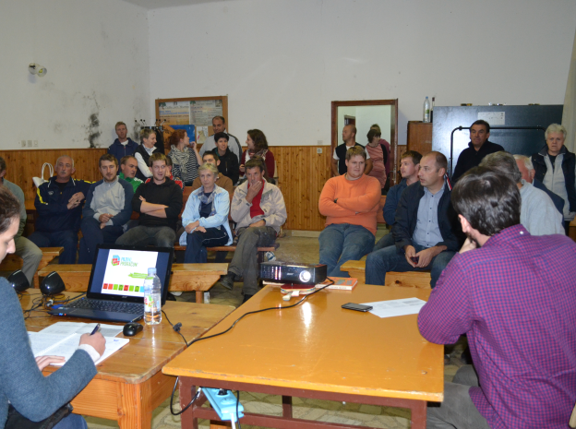
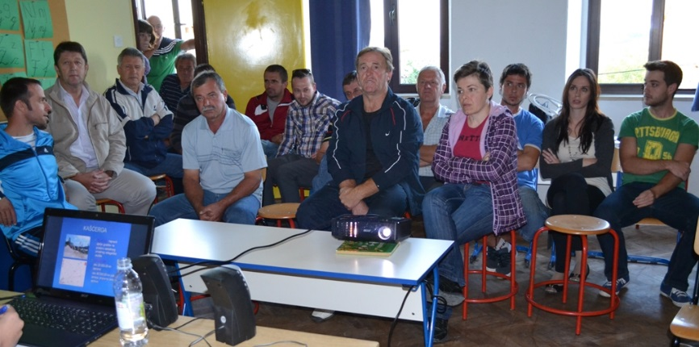
Rujan Početak listopada | 9 tribina po mjesnim odborima: predstavnici Grada na razumljiv način objasnili strukturu i funkcioniranje gradskog proračuna, prezentirali i obrazložili zaprimljene prijedloge građani raspravljali i glasali o prijedlozima malih komunalnih akcija koje trebaju ući u Proračun (ukupno 300.000 kn)
Heki
Zabrežani
Lindar
Kašćerga

Slide 9
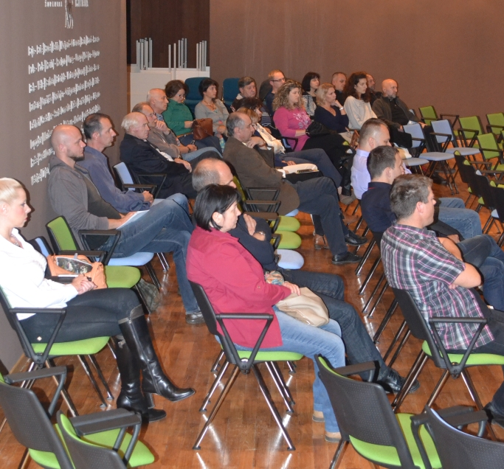
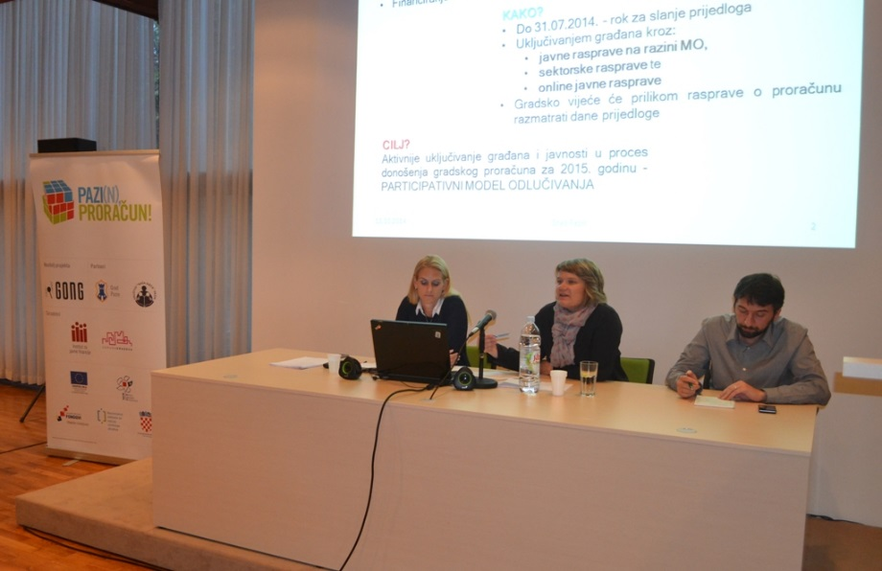
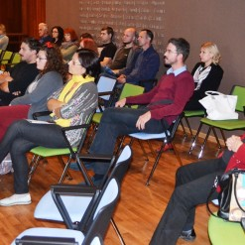
3) Su-odlučivanje o sektorskim prioritetima
Listopad Studeni | 5 fokusiranih sektorskih rasprava iz područja: socijalne skrbi i zdravstva, gospodarstva i turizma, kulture, odgoja i obrazovanja te sporta: Na razumljiv način objasnili strukturu i funkcioniranje gradskog proračuna Pročelnici pojedinih UO prezentirajli strukturu proračuna odjela – stanje i planove Rasprava građana

Slide 10
4) Razmatranje i usvajanje proračuna
15.10.2014. 15.11.2014. 27.11.2014. | Gradonačelniku upućen prijedlog Proračuna za 2015. g. Gradonačelnik uputio prijedlog Proračuna Gradskom vijeću I. čitanje prijedloga Proračuna za 2015. i projekcija za 2016. i 2017. godinu na sjednici Gradskog vijeća; utvrđen rok za dostavu amandmana 5.12.2014.
Prosinac 18.12.2014. | Javna rasprava o nacrtu prijedloga Proračuna – predstavljanje glavnih značajki Proračuna i što je sve od prijedloga građana ušlo u Proračun (gradonačelnik, predsjednik Gradskog vijeća te pročelnici gradskih odjela) II. čitanje Proračuna na sjednici Gradskog vijeća te njegovo usvajanje
Siječanj Veljača 2015. | Izrada Proračuna u malom – vizualizacija proračuna za 2015. godinu prilagođenog građanima
Ožujak | Giovanni Allegretti, najpoznatiji istraživač participativnog budžetiranja, profesor na Sveučilištu Coimbra u Portugalu održao interaktivno predavanje na tu temu

Slide 11

Koristi Grada Pazina od procesa participativnog donošenja proračuna:
Građani se informiraju i uključuju u donošenje odluka (nisu više toliko kritični)
Gradska uprava unapređuje svoj odnos s građanima (informacije u oba smjera)
Povećava se transparentnost i odgovornost
Jača se povjerenje građana u institucije i njihove predstavnike (smanjuje se letargija i nepovjerenje)
Razvijaju se kapaciteti civilnog društva ali i pojedinih građana
Pravednijom raspodjelom financijskih resursa smanjuju se društvene nejednakosti i marginalizacije ugroženih društvenih skupina

Slide 12
Ključni čimbenici u procesu participativnog budžetiranja:
Ljudski kapaciteti (gradski službenici, organizacije civilnog društva, volonteri)
Javno komuniciranje cijelog procesa
Kvalitetna priprema za javne rasprave (obrazloženje projekata koji su prijavljeni, informacije o projektima koji su uvijek aktualni pr. Dom za stare i nemoćne i sl., priprema osnovnih informacija o mjesnim odborima, …)
Točan iznos financijskih sredstava o kojem se odlučuje
Dobro strukturirani i inkluzivni sastanci i javne rasprave (profesionalna facilitacija)
Adekvatna količina stručnih informacija (manje je više) i prilagodba stručnih termina laicima
Prilagođenost okolnostima i uvjetima lokalnog konteksta

Slide 13

Najvažniji rezultati
Kreiranje proračuna u skladu s potrebama građana – pozitivne reakcije građana (veće zadovoljstvo i jačanje povjerenja)
Veća informiranost građana o proračunu i proračunskom procesu
Veća zainteresiranost građana za sudjelovanje u kreiranju Proračuna
Širenje modela participativnog budžetiranja – sličnu praksu počeli primjenjivati drugi gradovi

Slide 14
Misli građana
„Rasprava je bila dinamična, mogle su se čuti konkretne i detaljne informacije.”
“Problem broj 1 je što ljudi nisu upoznati sa načinom funkcioniranja Grada, rasporedom raspolaganja sredstavima koja se ubiru itd.”
„Rezultati će biti vidljivi tijekom vremena. Drago mi je što sam u zadnji trenutak odlučila doći.”
„Potrebno je transparentnije trošiti proračunski novac”
„Da bude više takvih rasprava…”

Slide 15


Pazi(n) Proračun! u budućnosti
Prioritet: educiranje djece o proračunu, ali i demokratskim načelima te sustavu državne (lokalne) uprave

Slide 16

Primjena načela transparentnosti
Web stranica Pazi(n) Proračun!
Grad Pazin u sklopu projekta Pazi(n) Proračun! izradio novu web stranicu prilagođenu građanima www.proracun.pazin.hr
Građani se mogu upoznati s proračunom na 5. razini, kroz vizualizacije i pojednostavljena obrazloženja

Slide 17



Primjena načela transparentnosti
Proračun u malom Grada Pazina
Grad Pazin niz godina objavljuje vodič za građane s ciljem upoznavanja građana s osnovnim pojmovima iz područja financija, sadržajem proračuna, raspoloživim izvorima financiranja i prijedlogom ključnih programa, projekata i aktivnosti koji se planiraju financirati iz tih izvora u tekućoj godini.

Slide 18





Hvala na pažnji!
www.pazin.hr
http://proracun.pazin.hr/
Ured.grada@pazin.hr
+385/52 624-111

